Slide 1
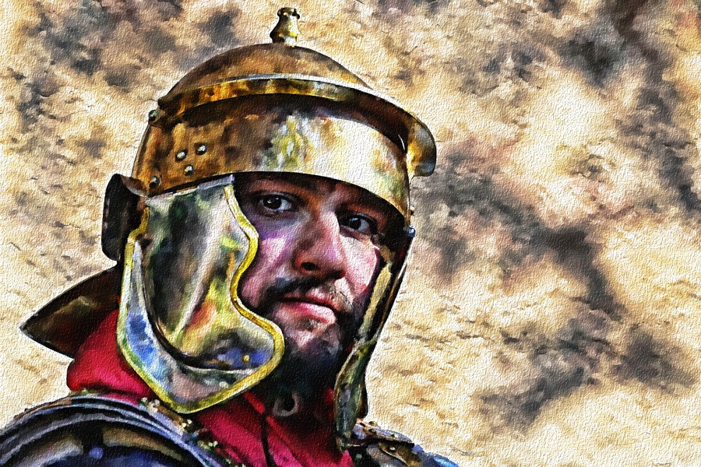

Slide 2
SUBMISSION TO AUTHORITY

Slide 3
ONDERWERP: Werkwoord: Gr: ‘hupotasso’ (hoop-ot-as-so) to subordinate, reflexively to obey or be under obedience, submit self willingly unto.
Primarily a military term meaning ‘to rank under’. SUBMISSIE is ‘n SAMESTELLING van twee woorde: ‘hupo’ wat beteken ‘onder’ en ‘tasso’ wat beteken ‘organiseer of rangskik’
SUB-MISSIE beteken dus letterlik om jou SENDING ondergeskik te stel aan GESAG.

Slide 4
SONDER SUBMISSIE KAN DAAR GEEN WARE GESAG WEES NIE
Lk 7:8. ‘Want ek is ook ‘n man wat aan gesag onderworpe is, en ek het soldate onder my; en vir hierdie een sê ek: Gaan! en hy gaan; en vir ‘n ander een: Kom! en hy kom; en vir my dienskneg: Doen dit! en hy doen dit.

Slide 5
SUBMISSIE IS ‘N OPDRAG NIE ‘N OPSIE NIE
Tit 2:2-5. ‘Die ou manne moet nugter wees, waardig, ingetoë, gesond in die geloof, in die liefde, in die lydsaamheid. Die ou vroue moet ook in hulle gedrag wees soos dit die heiliges betaam, geen kwaadspreeksters of aan baie wyn verslaaf nie, maar leraresse van wat goed is, sodat hulle die jong vroue kan leer om versigtig te wees, hulle mans en kinders lief te hê, ingetoë te wees, kuis, huislik, goed, aan hul eie mans onderdanig, sodat die woord van God nie belaster word nie.’

Slide 6
1 Pt 2:13-14. ‘Wees dan onderdanig aan elke menslike verordening ter wille van die Here - of dit die koning is as opperheer, of die goewerneurs as sy gesante, om wel kwaaddoeners te straf, maar die wat goed doen, te prys.’

Slide 7
Hand 5:27-29. ‘Hulle het hul dan gebring en voor die Raad gestel; en die hoëpriester het hulle gevra en gesê: Het ons julle nie uitdruklik verbied om in dié Naam te leer nie? En kyk, julle het Jerusalem met julle leer vervul; en julle wil die bloed van hierdie Man op ons bring. En Petrus en die apostels antwoord en sê: Ons moet aan God meer gehoorsaam wees as aan die mense.’

Slide 8
SUBMISSIE IS DIE EERSTE LINIE VAN ONS GEESTELIKE BESKERMING
Jak 4:7. ‘Onderwerp julle dan aan God; weerstaan die duiwel, en hy sal van julle wegvlug.’

Slide 9
SUBMISSIE IS ‘N GESINDHEID WAT SE GEVOLG GEHOORSAAMHEID IS
Tit 3:1. ‘Herinner hulle daaraan om onderdanig te wees aan owerhede en magte, om gehoorsaam te wees, bereid tot elke goeie werk;..’

Slide 10
Heb 13:17. ‘Wees gehoorsaam aan julle voorgangers en onderdanig, want hulle waak vir julle siele as diegene wat rekenskap moet gee, sodat hulle dit met blydskap kan doen en nie al sugtende nie; want dit is vir julle nie nuttig nie.’

Slide 11
JESUS IS ONS VOORLOPER & VOORBEELD IN SUBMISSIE
Lk 2:51-52. ‘En Hy het saam met hulle gegaan en in Násaret gekom, en Hy was hulle onderdanig. En sy moeder het al hierdie dinge in haar hart bewaar. En Jesus het toegeneem in wysheid en grootte en in genade by God en die mense.’

Slide 12
Jes 53:7. ‘Hy is mishandel, hoewel Hy onderworpe was, en Hy het sy mond nie oopgemaak nie; soos ‘n lam wat na die slagplek gelei word en soos ‘n skaap wat stom is voor sy skeerders - ja, Hy het sy mond nie oopgemaak nie.’

Slide 13
Mt 26:38-39. ‘Toe sê Hy vir hulle: My siel is diep bedroef tot die dood toe; bly hier en waak saam met My. En Hy het ‘n bietjie verder gegaan en op sy aangesig geval en gebid en gesê: My Vader, as dit moontlik is, laat hierdie beker by My verbygaan; nogtans nie soos Ek wil nie, maar soos U wil.’

Slide 14
Fil 2:8. ‘…en in gedaante gevind as ‘n mens, het Hy Homself verneder deur gehoorsaam te word tot die dood toe, ja, die dood van die kruis.’

Slide 15
SUBMISSIE IS GOD SE ANTWOORD VIR EENHEID
Efe 5:22-24. ‘Vroue, wees aan julle eie mans onderdanig, soos aan die Here. Want die man is die hoof van die vrou, soos Christus ook Hoof is van die gemeente; en Hy is die Verlosser van die liggaam. Maar soos die gemeente aan Christus onderdanig is, so moet die vroue dit ook in alles aan hul eie mans wees.’

Slide 16
1 Pt 3:1-6. ‘Net so moet julle, vroue, aan jul eie mans onderdanig wees, sodat, as sommige aan die woord ongehoorsaam is, hulle ook deur die wandel van die vroue sonder woorde gewin kan word as hulle jul reine, godvresende wandel aanskou het. Julle versiering moet nie uiterlik wees nie: haarvlegtery en omhang van goud en aantrek van klere nie, maar die verborge mens van die hart in die onverganklike versiering van ‘n sagmoedige en stille gees, wat baie kosbaar is voor God.

Slide 17
Want so het vroeër ook die heilige vroue wat op God gehoop het, hulleself versier, en hulle was aan hul eie mans onderdanig, soos Sara gehoorsaam was aan Abraham en hom heer genoem het; wie se kinders julle geword het as julle goed doen en geen enkele verskrikking vrees nie.’

